Slide 1
包含智慧推薦的點餐系統
指導教授：駱至中
學生：張竣韋、鄭惟澤

Slide 2

目錄
1
專題介紹
2
專題成果

Slide 3
專題介紹

Slide 4
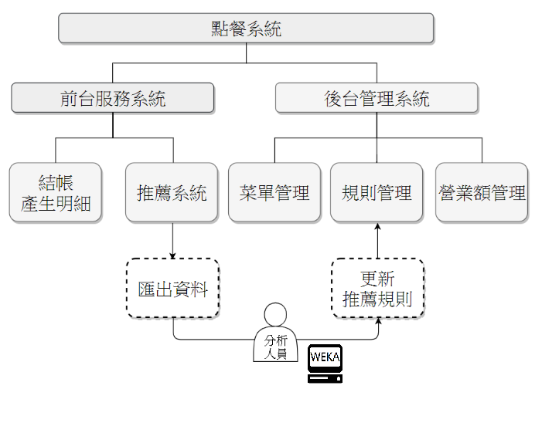
系統架構

Slide 5




關鍵技術
網頁撰寫
資料庫
資料探勘
html5
php
weka
一種用於建立網頁的標準標示語言。
一種開源的通用電腦手稿語言，尤其適用於網路開發並可嵌入HTML中使用。
一個開放原始碼的關聯式資料庫管理系統。
用Java開發的數據挖掘常用軟體。

Slide 6
火鍋店
01
服務員幫忙點餐+推薦
06
02
多桌合併結帳需事先告知
餐廳情境
05
03
分開結帳需事先告知
店長負責後臺管理
04

Slide 7
專題成果

Slide 8
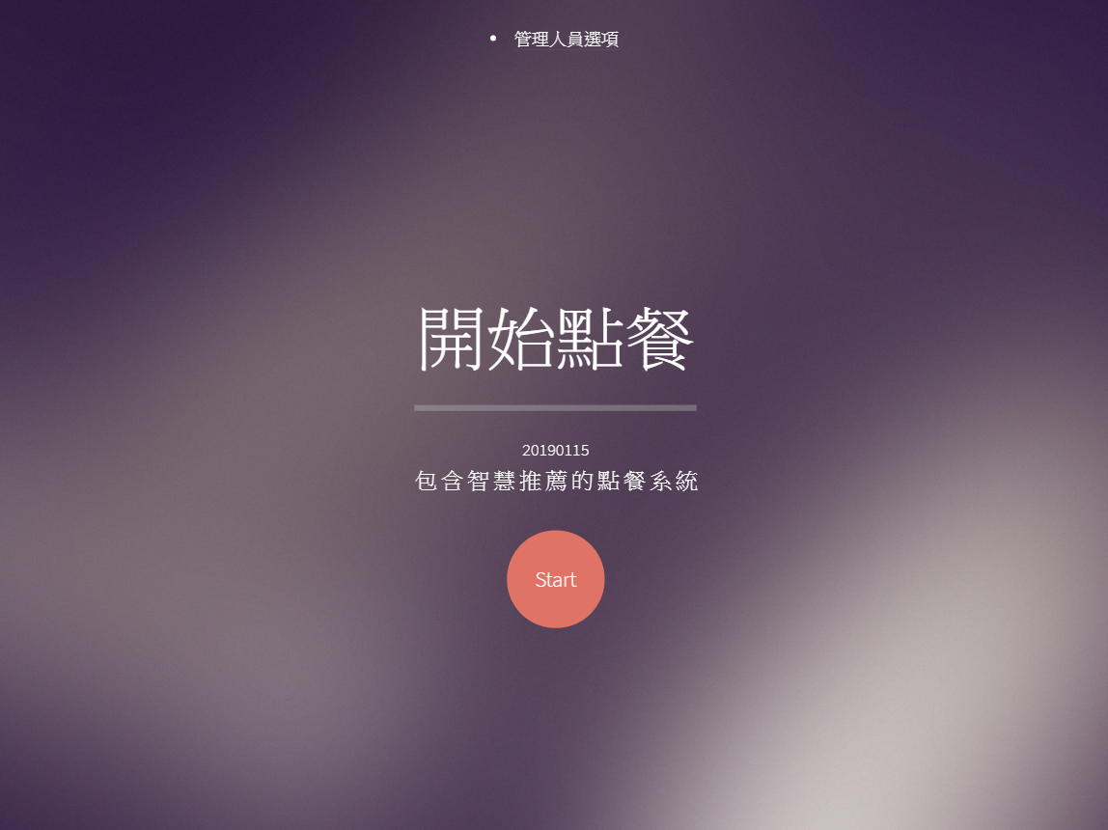
點餐結帳功能
首頁

Slide 9
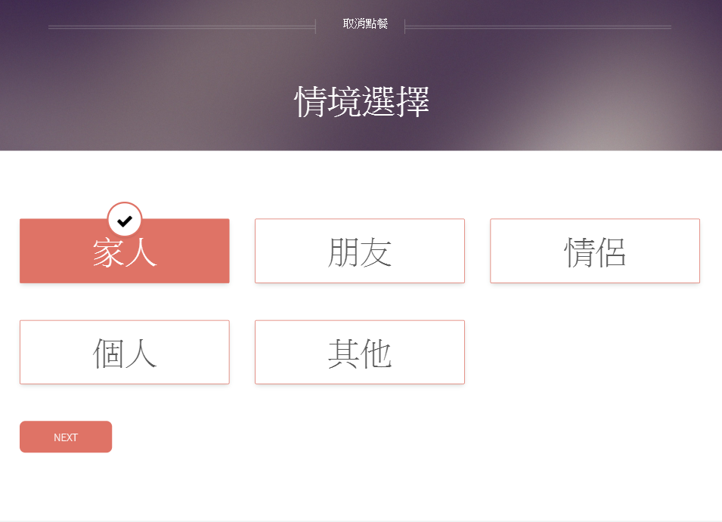
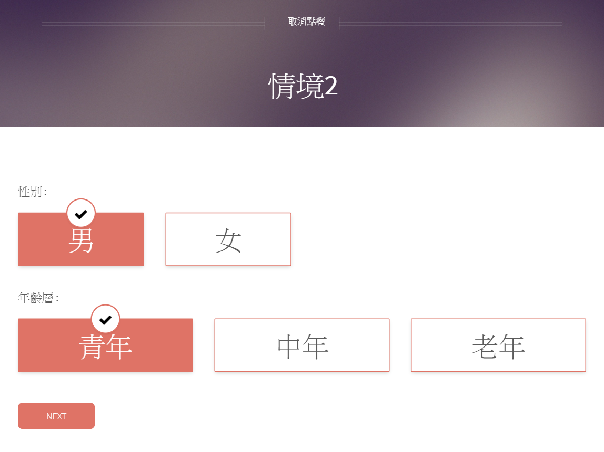
選擇情境

Slide 10
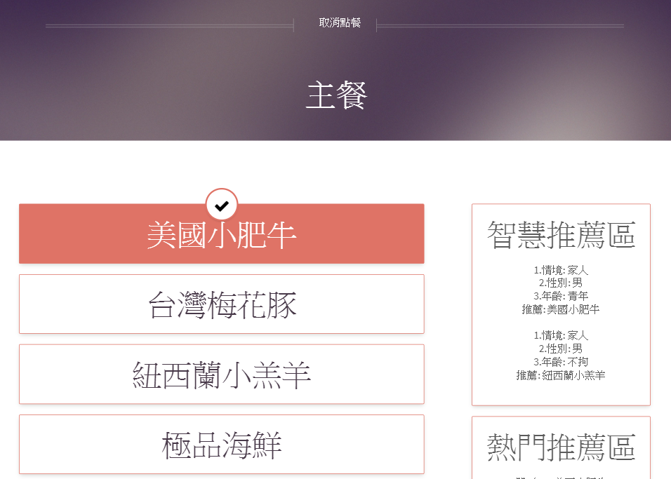
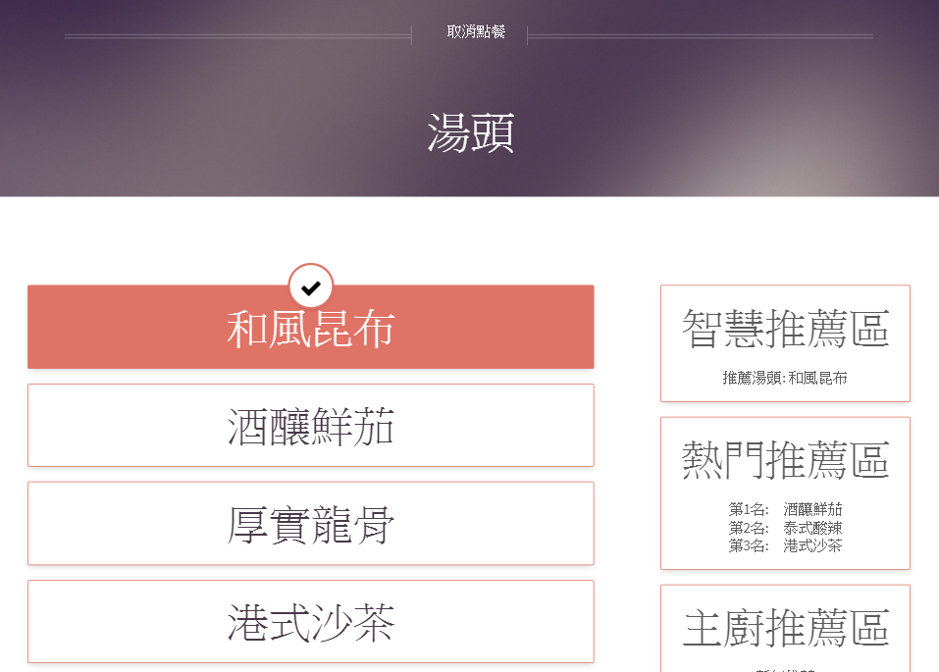
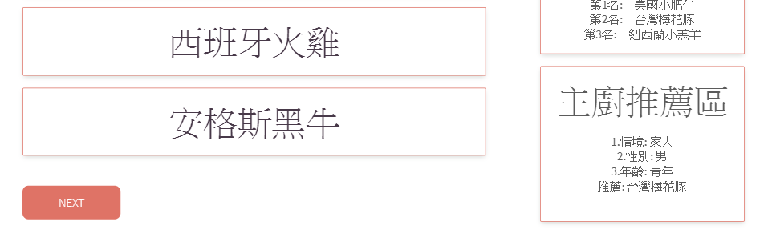
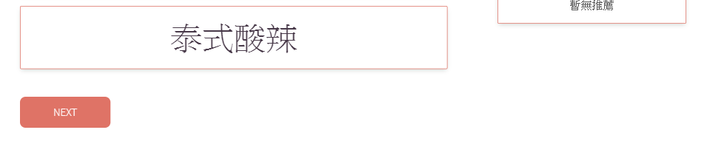

Slide 11
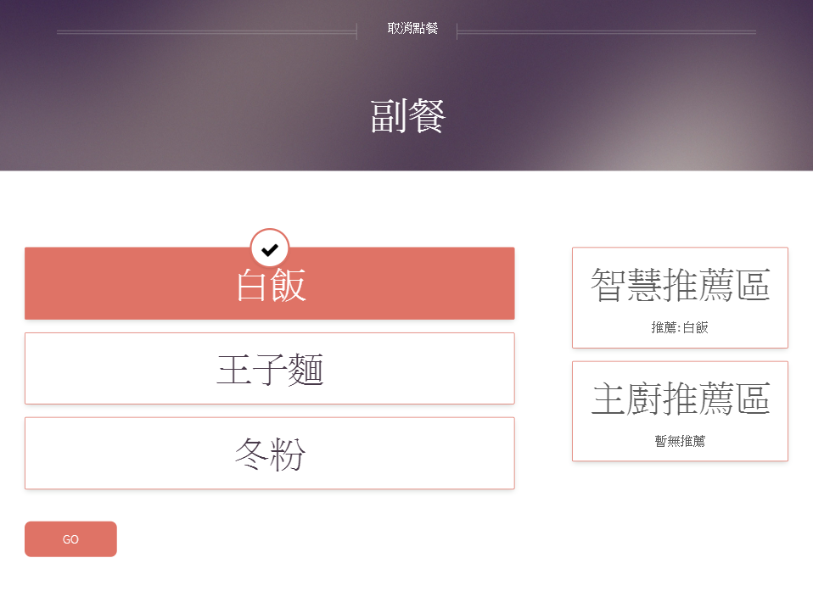
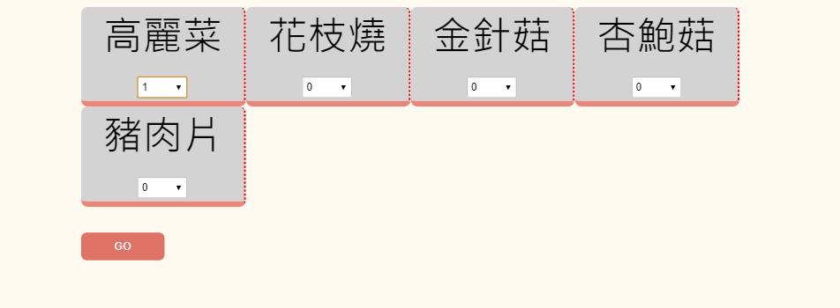
加點

Slide 12
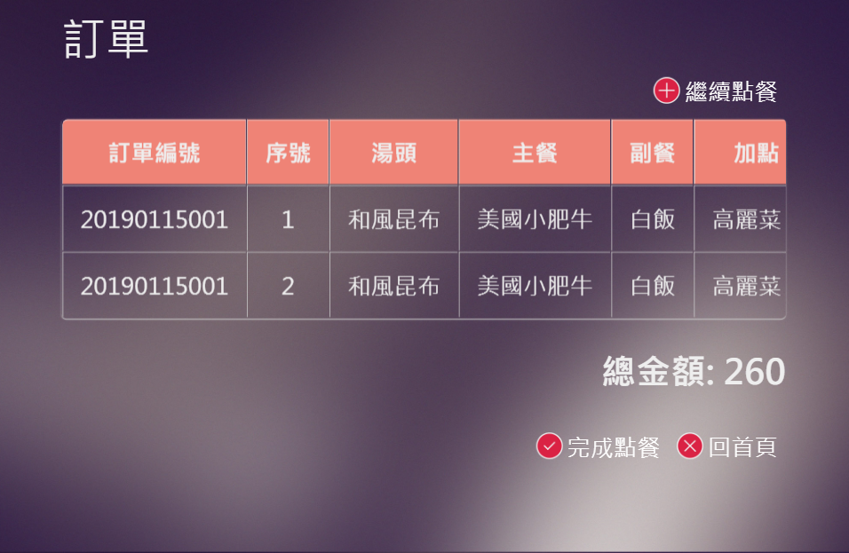
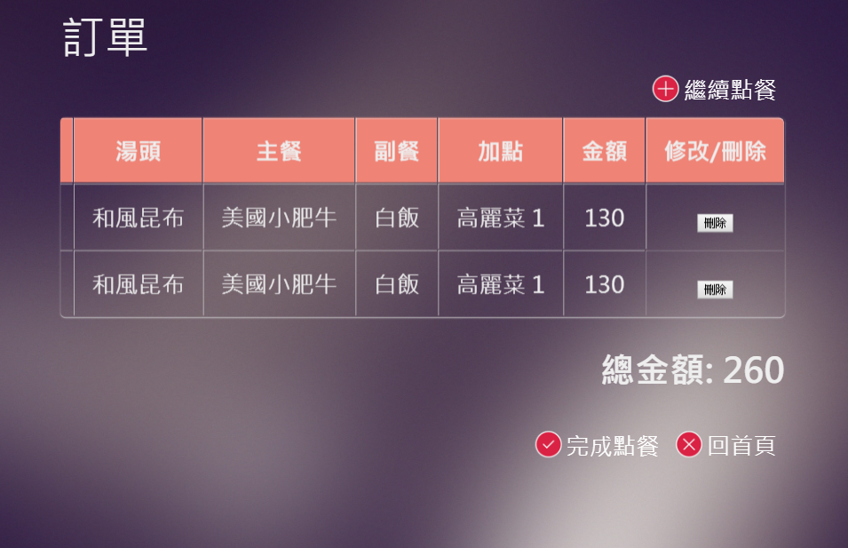
結帳介面

Slide 13
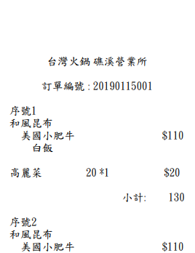
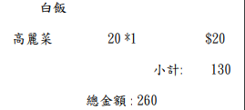
印出單據

Slide 14
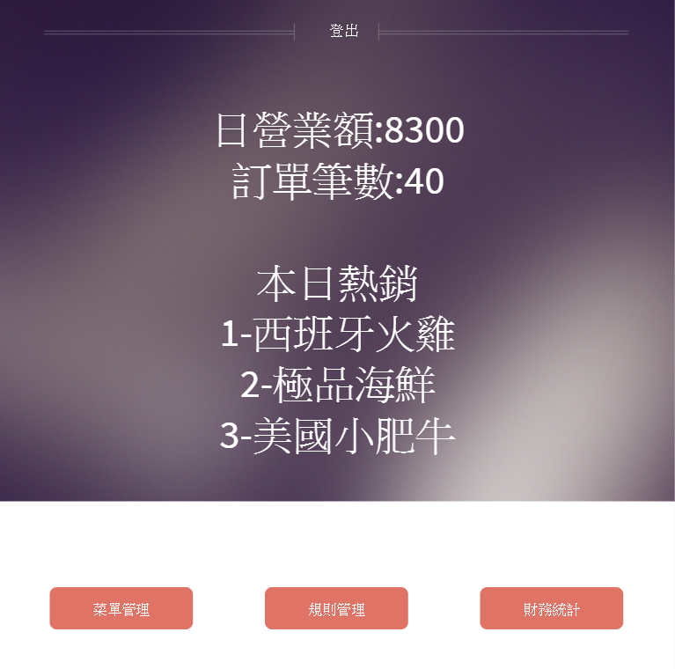
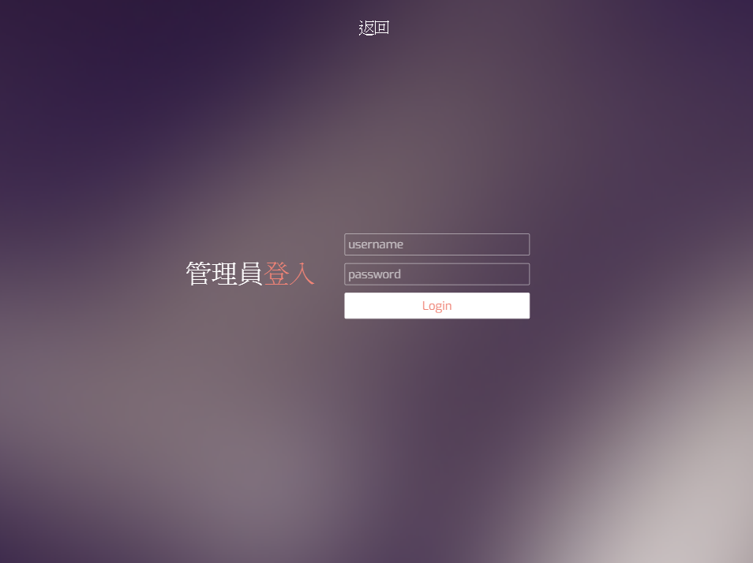
後臺管理功能

Slide 15
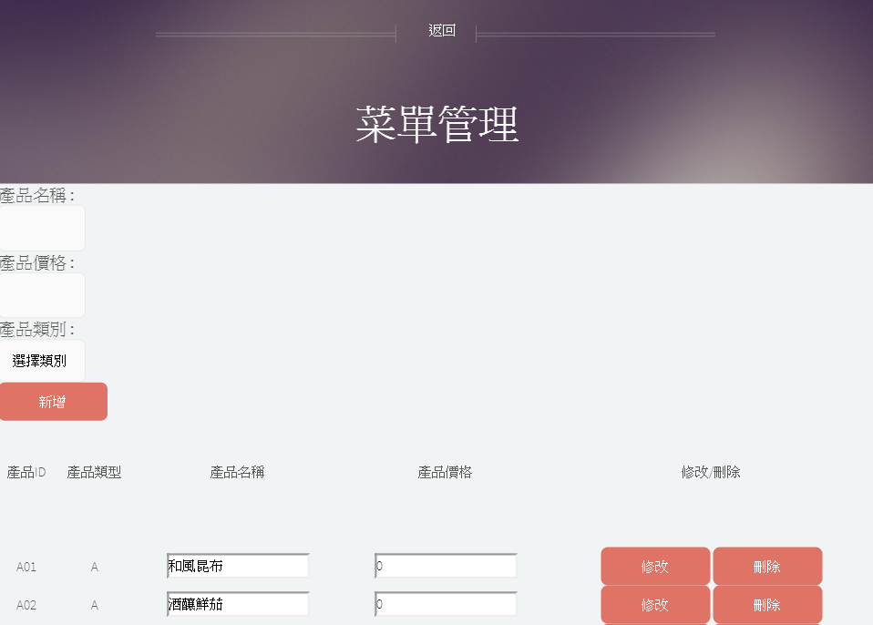
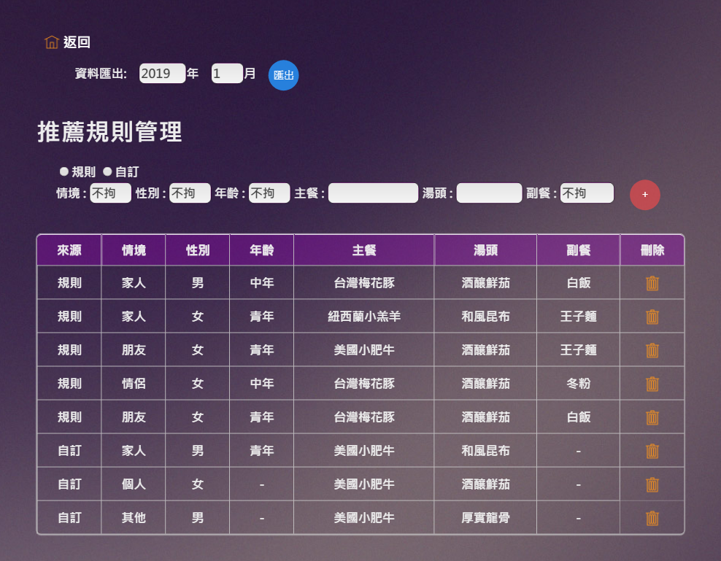
菜單管理
推薦規則

Slide 16
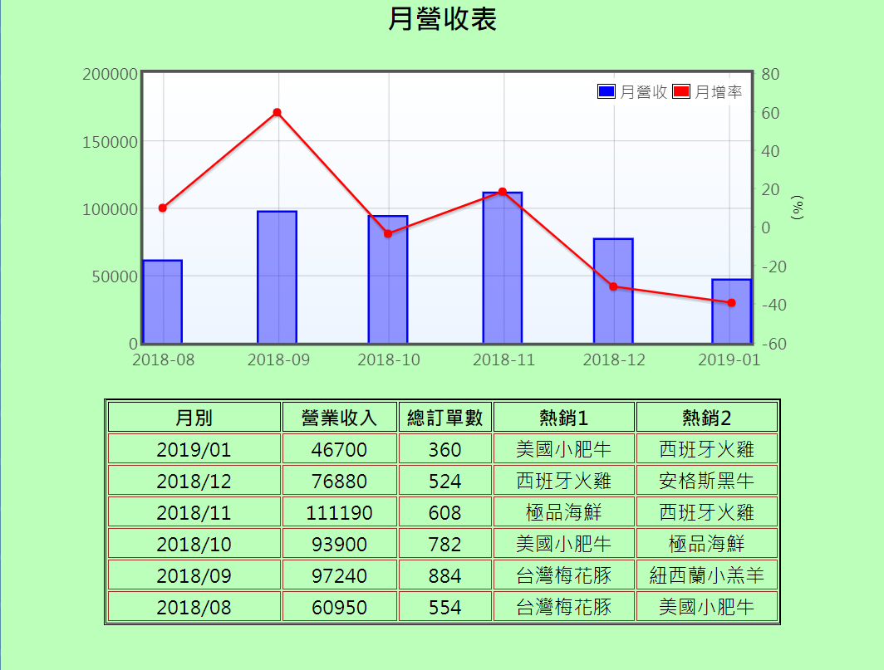
財務統計

Slide 17
資料探勘
匯出資料
1
2
運行Weka
產生關聯規則
3
4
寫入推薦規則

Slide 18
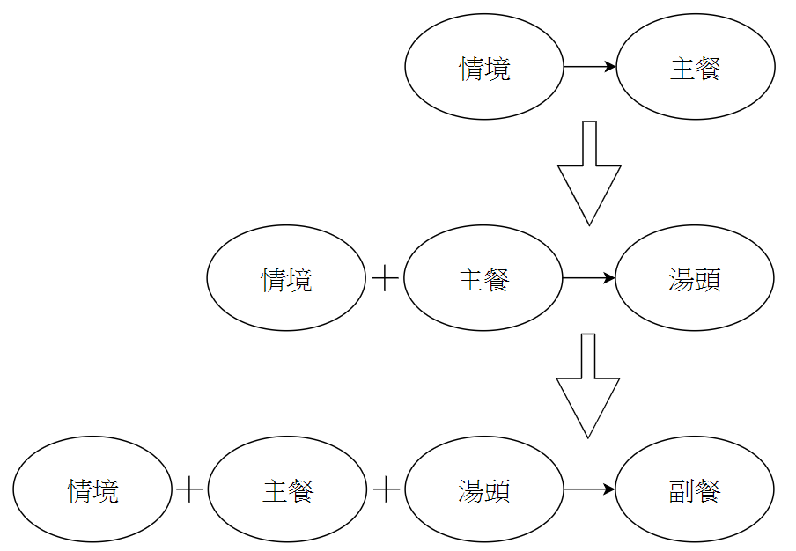
漸進式的關聯規則探勘
以漸進式分析探索關聯規則，透過設置類屬性，使推出的結果中只含希望的屬性

Slide 19
THANKS!

